Slide 1
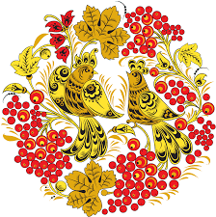
Золотая хохлома — один из ста­ринных самобытных русских на­родных промыслов, на протяжении веков формирующий быт и жизнен­ный уклад целых поколений и явля­ющийся неотъемлемой частью рос­сийской культуры.
Notes:
Золотая хохлома — один из ста­ринных самобытныхрусских на­родных промыслов, на протяжении веков формирующий быт и жизнен­ный уклад целых поколений и явля­ющийся неотъемлемой частью рос­сийской культуры.

Slide 2
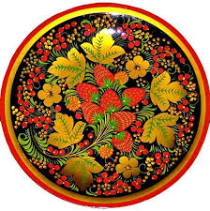
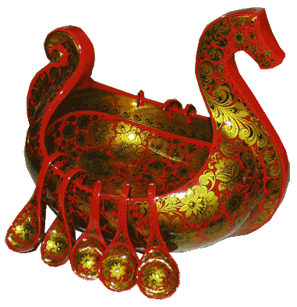
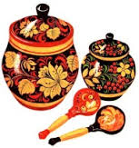
Особенностью хохломского промысла является изготовление золоченой деревянной посуды без применения дра­гоценного металла и своеобраз­ная растительно-травная роспись.

Slide 3
Хохломской промысел насчитывает более трёх столетий. Он зародился в нижегородском Заволжье и пошел от иконописи. Это было время обширного заселения нижегородских земель разным людом, сре­ди которого были «старооб­рядцы» - противники церковных реформ Патриарха Никона.

Slide 4
Символом хохломской росписи стала огненная жар-птица, укра­шенная яркими цветами. Столицей золотой хохломы по праву считается город Семенов, распо­ложенный в 80 километрах от Нижнего Новгорода.
Notes:
Символом хохломской росписи стала огненная жар-птица, укра­шенная яркими цветами. Столицей золотой хохломы по праву считается город Семенов, распо­ложенный в 80 километрах от Нижнего Новгорода.

Slide 5
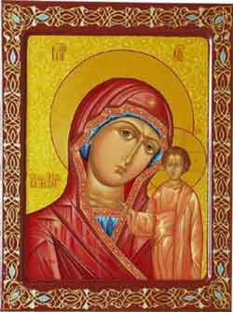
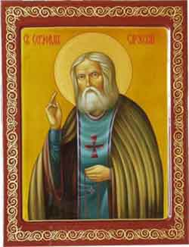
Они знали секрет золочения икон при помощи серебряного ме­талла и льняного масла - олифы. Деревянные иконы покрывали слоем серебра, растертого в порошок, после чего оли­фили, затем ставили в печь. После закалки икона приобретала новый золотистый цвет. Впоследс­твии, с появлением более дешевого олова, этот способ перешел и на посуду.

Slide 7
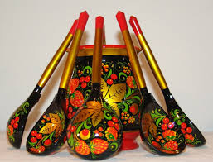
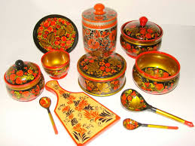
Впоследствии, с появлением более дешевого олова, этот способ перешел и на посуду. Так, начиная с XVII века, на всю Россию славилась распис­ная деревянная посуда заволжских мастеров. «Парадная» посуда из­готавливалась по особым заказам небольшими партиями из разных пород дерева, разных форм и ху­дожественной отделки, и предна­значалась для дарения именитым гостям и иностранным послам.
Notes:
Впоследс­твии, с появлением более дешевого олова, этот способ перешел и на посуду. Так, начиная с XVII века, на всю Россию славилась распис­ная деревянная посуда заволжских мастеров. «Парадная» посуда из­готавливалась по особым заказам небольшими партиями из разных пород дерева, разных форм и ху­дожественной отделки, и предна­значалась для дарения именитым гостям и иностранным послам.

Slide 8
В настоящее время ЗАО «Хохломская роспись» стабильно работает и развивается, увеличивая объемы производства и продаж.
Notes:
В настоящее время ЗАО «Хохломская роспись» стабильно работает и развивается, увеличивая объемы производства и продаж.

